Slide 1

NAVODILO ZA STARŠE:
PREDSTAVITEV NAJ OTROK NAJPREJ POGELDA NA DIAPROJEKCIJI.
NATO NAJ SLIKE UREJA IZVEN DIAPROJEKCIJE, KJER JIH JE MOŽNO PRESTAVITI.
PROSIM, ČE DELO PREGLEDATE.
HVALA.

Slide 2
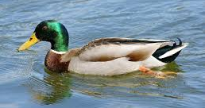
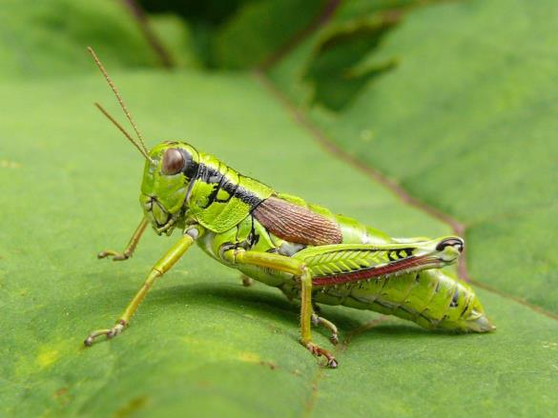
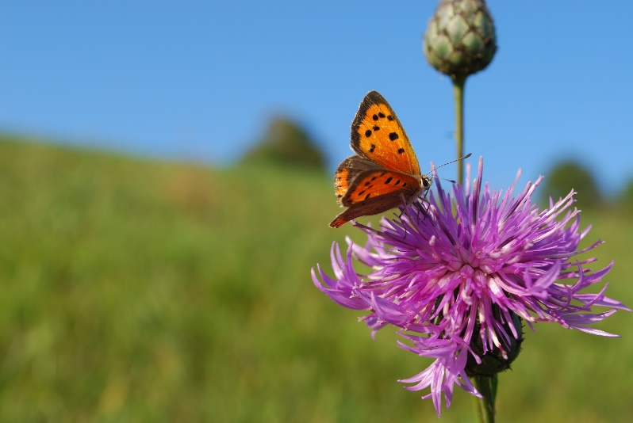
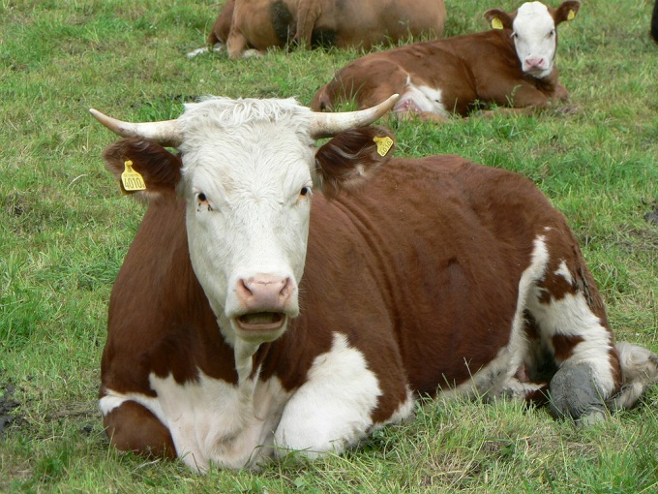
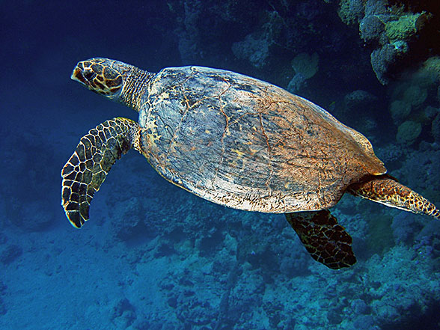
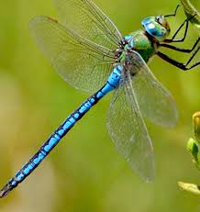
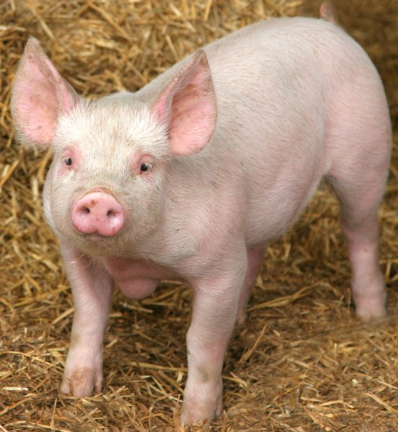
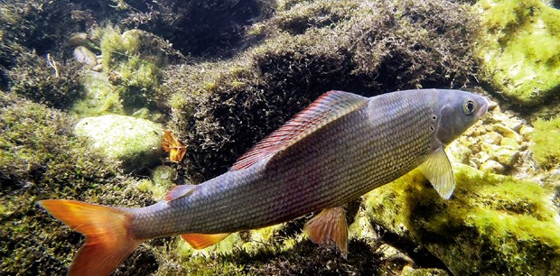
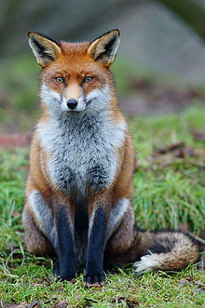
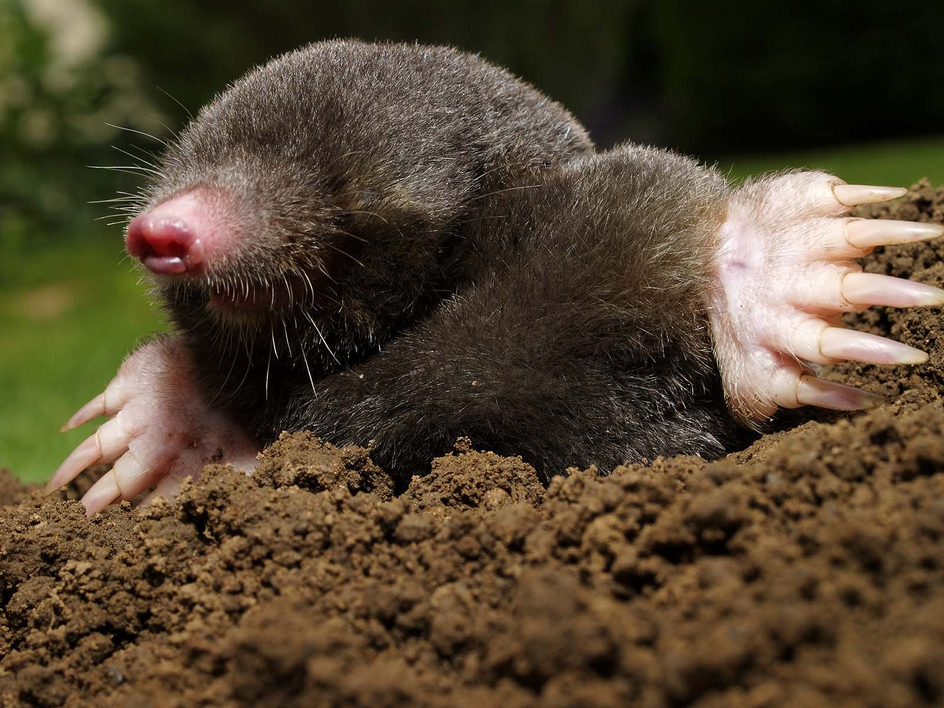
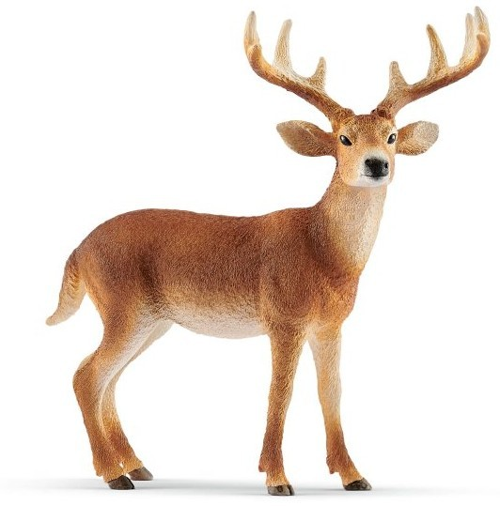
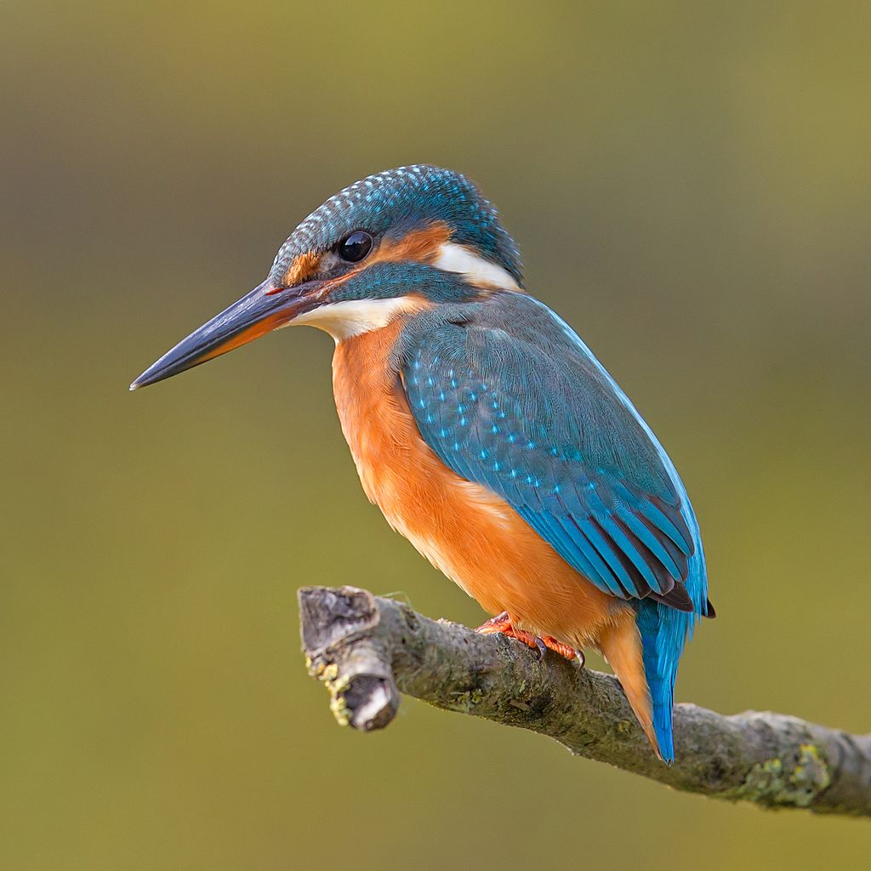
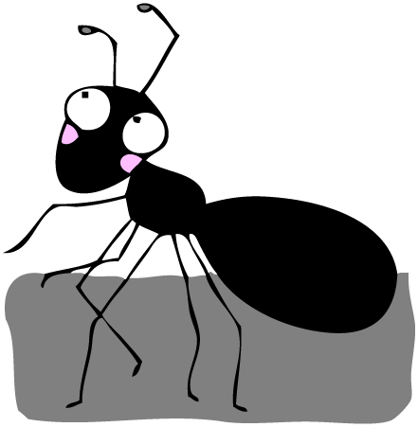
ŽIVALI 2
POZNAŠ ZNAČILNOSTI ŽIVALI? REŠI NALOGE.

Slide 3
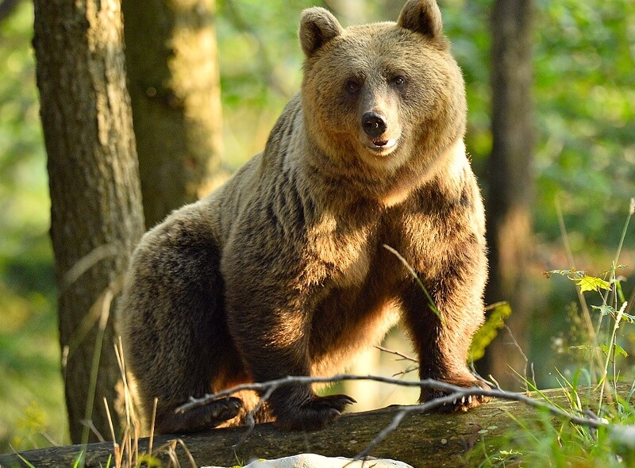
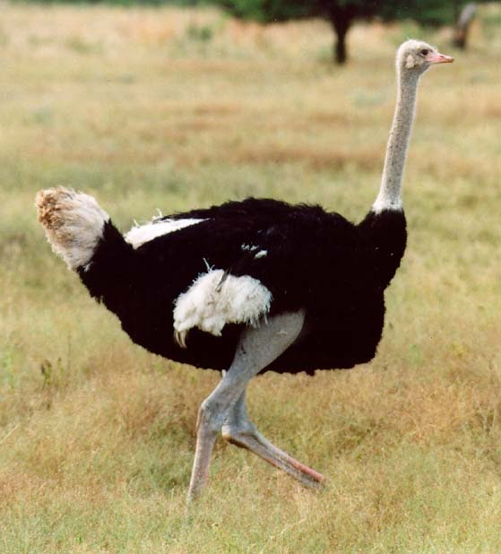
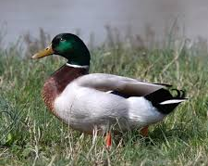
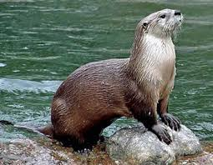
RAZVRSTI ŽIVALI GLEDE NA NJENO ZNAČILNOST:
 | KLJUN, PERJE | GOBEC, DLAKA
HODI | NOJ | MEDVED
PLAVA | RACA | VIDRA

Slide 4
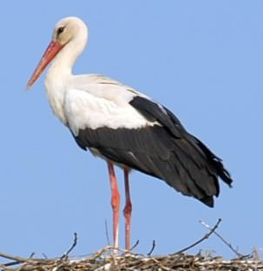
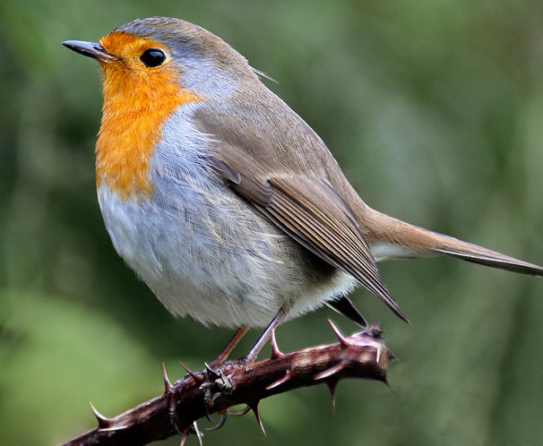
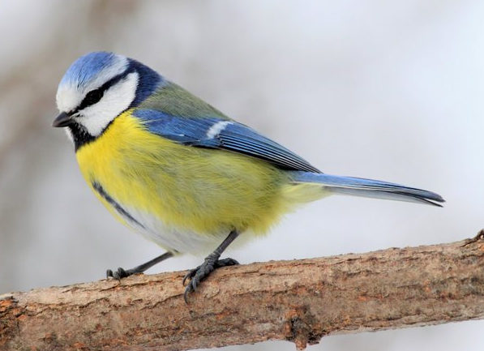
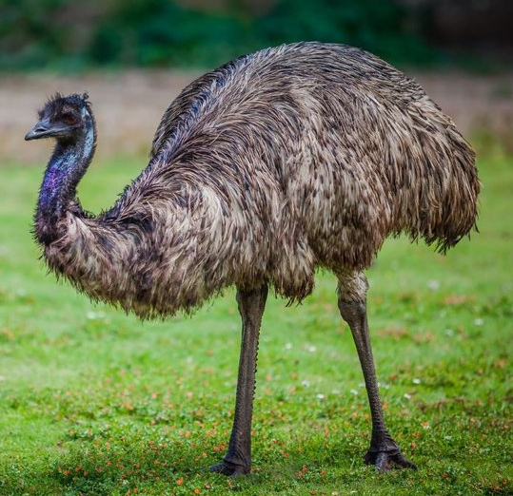
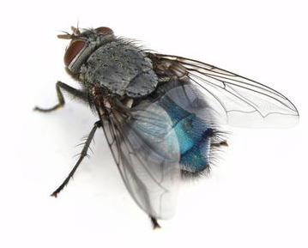
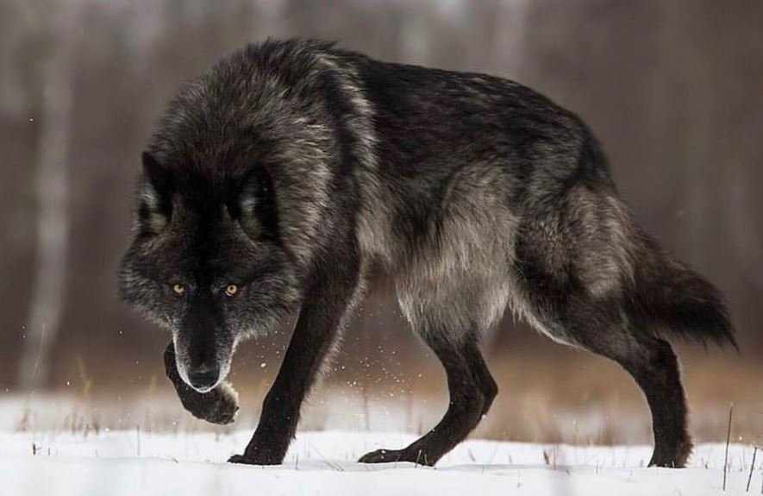
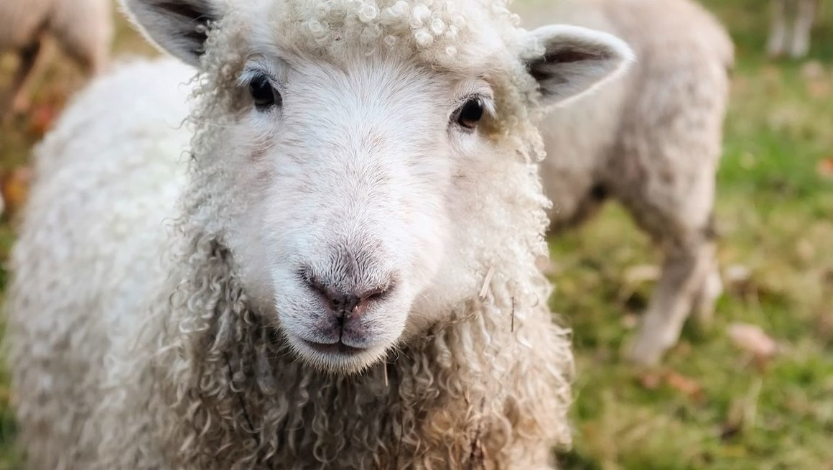
V KROG POSTAVI ŽIVALI, KI IMAJO KLJUN.

Slide 5
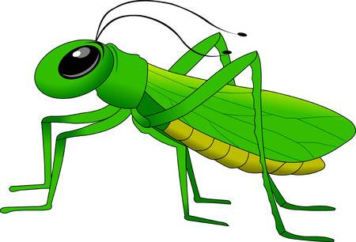
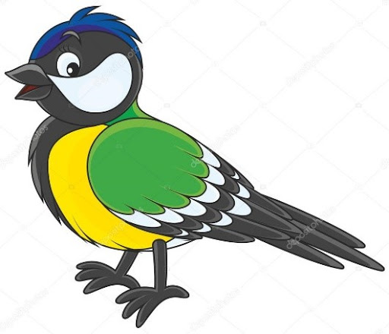
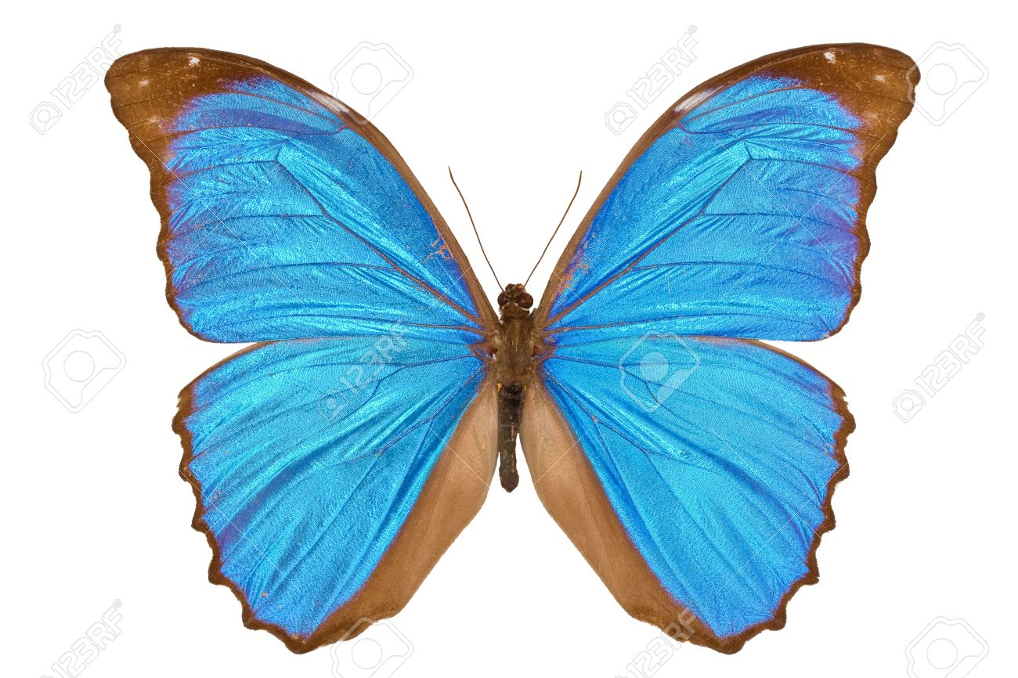
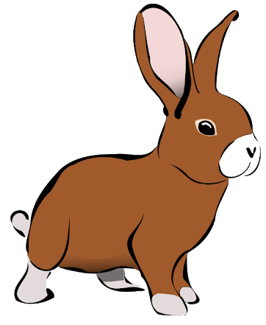
RAZVRSTI ŽIVALI GLEDE NA NJENO ZNAČILNOST:
 | TRAVNIK | GOZD
SKAČE | KOBILICA | ZAJEC
LETI | METULJ | PTICA

Slide 6
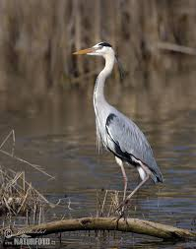
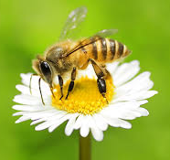
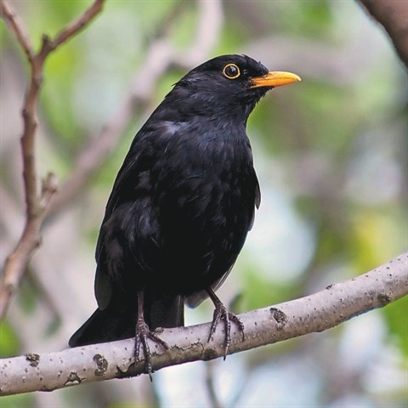
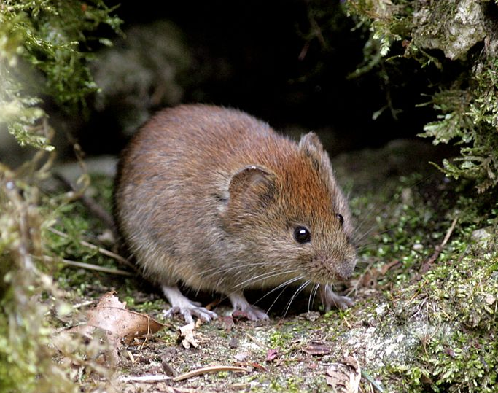
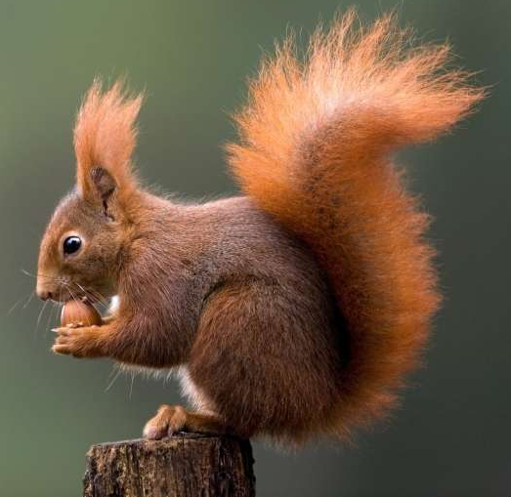
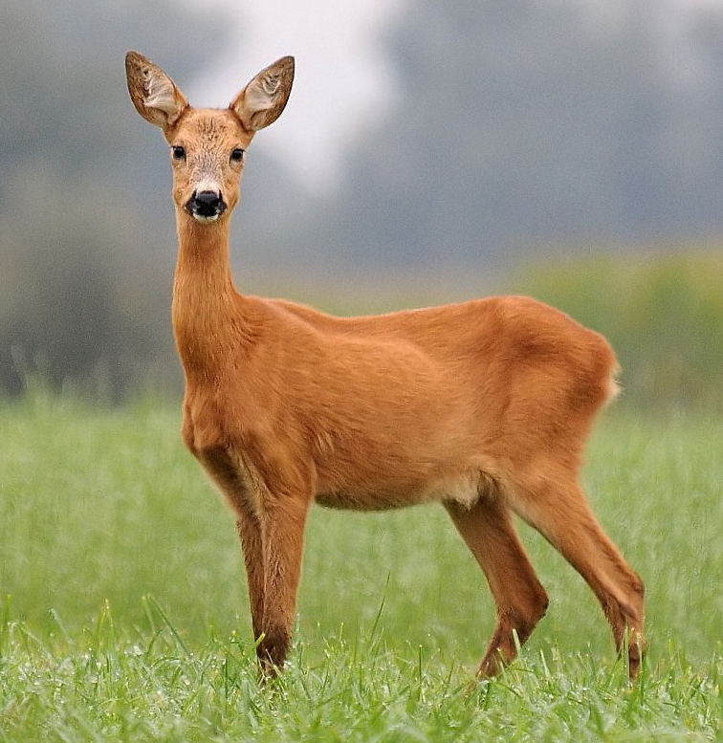
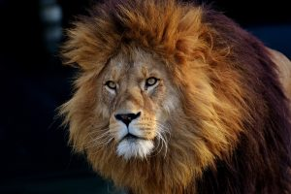
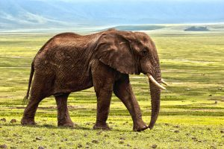
V PRAVOKOTNIK POSTAVI ŽIVALI, KI JEDO SEMENA, PLODOVE, RASTLINE:

Slide 7
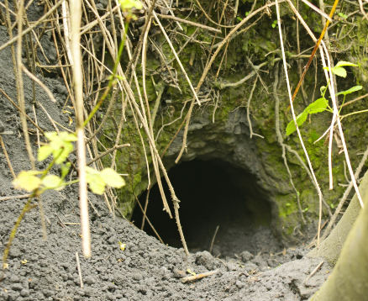
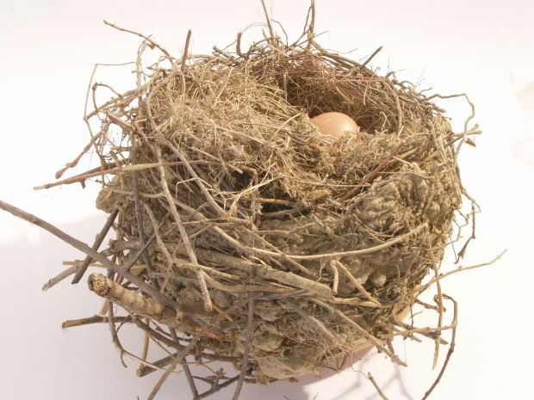
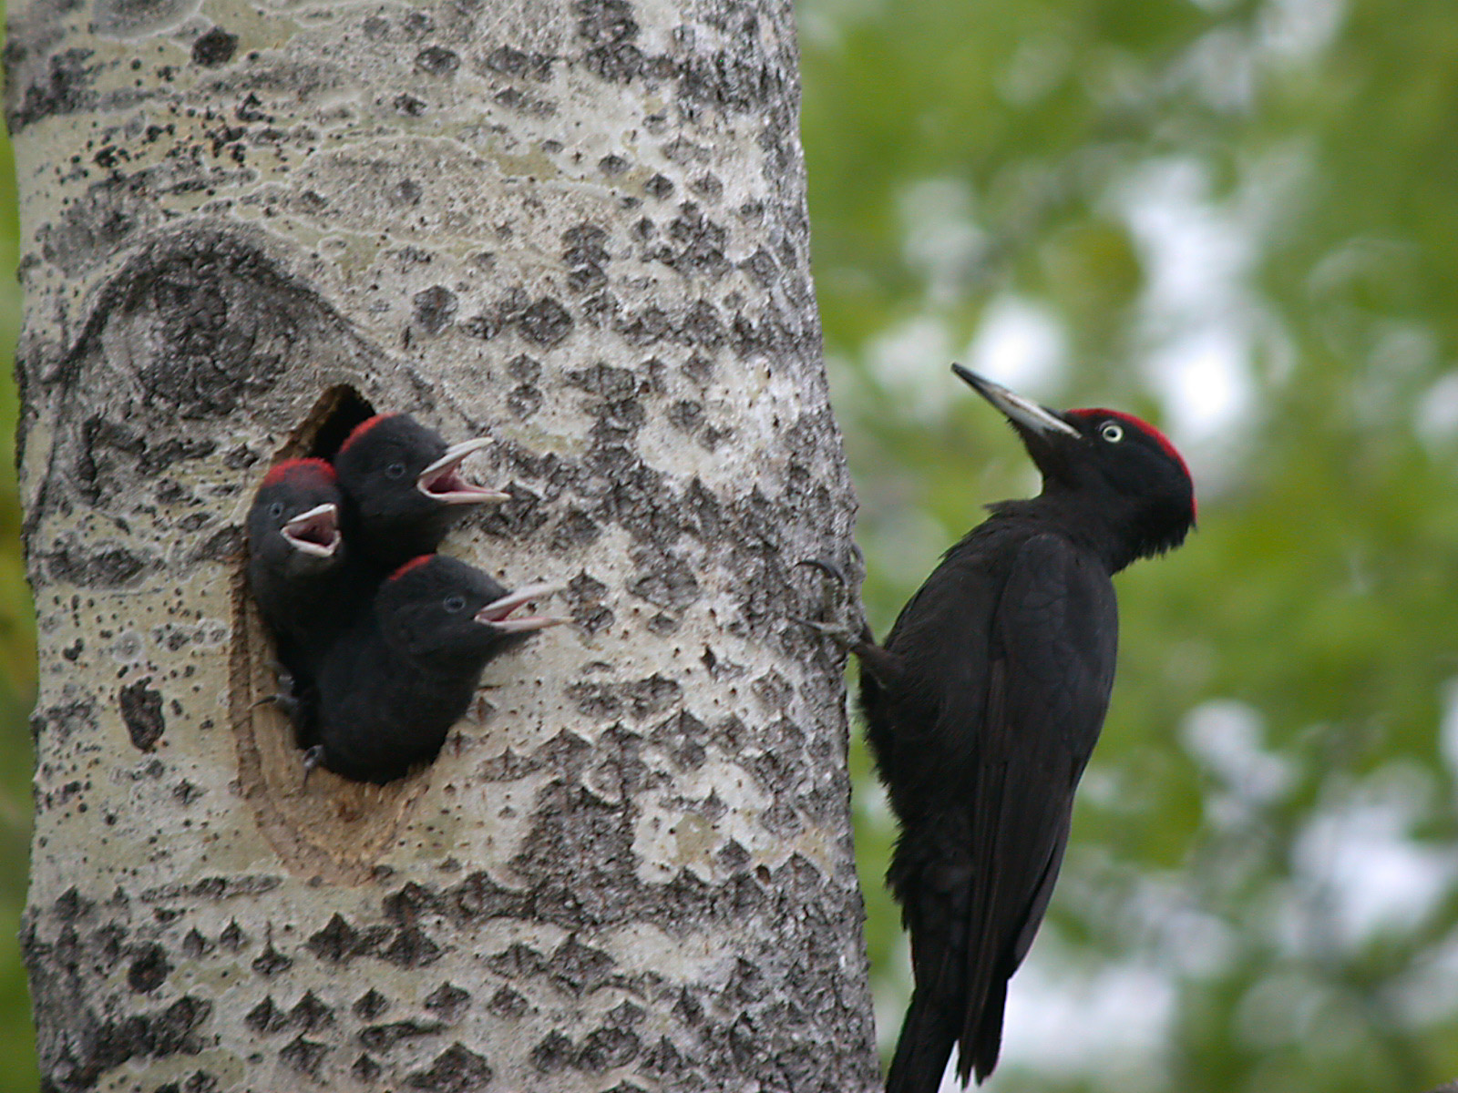
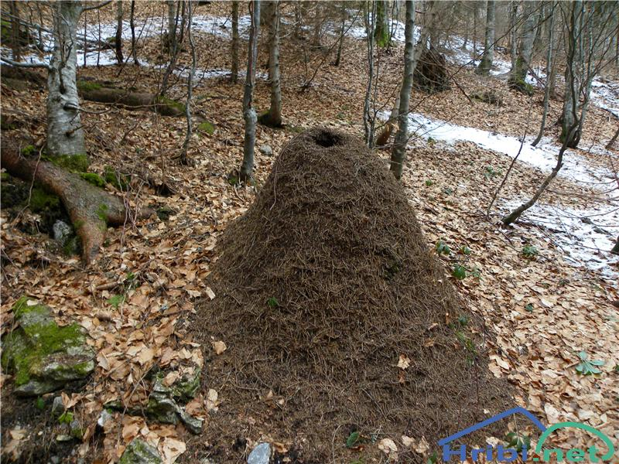
BIVALIŠČA
MRAVLJIŠČE
BRLOG
DUPLINA
GNEZDO

Slide 8

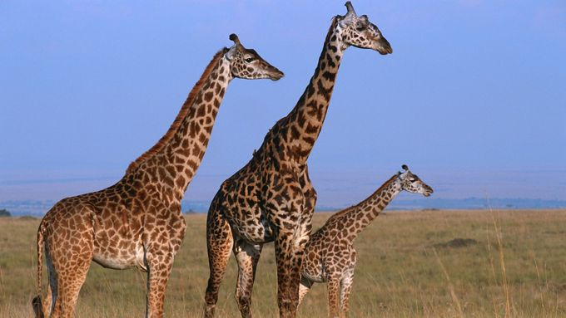
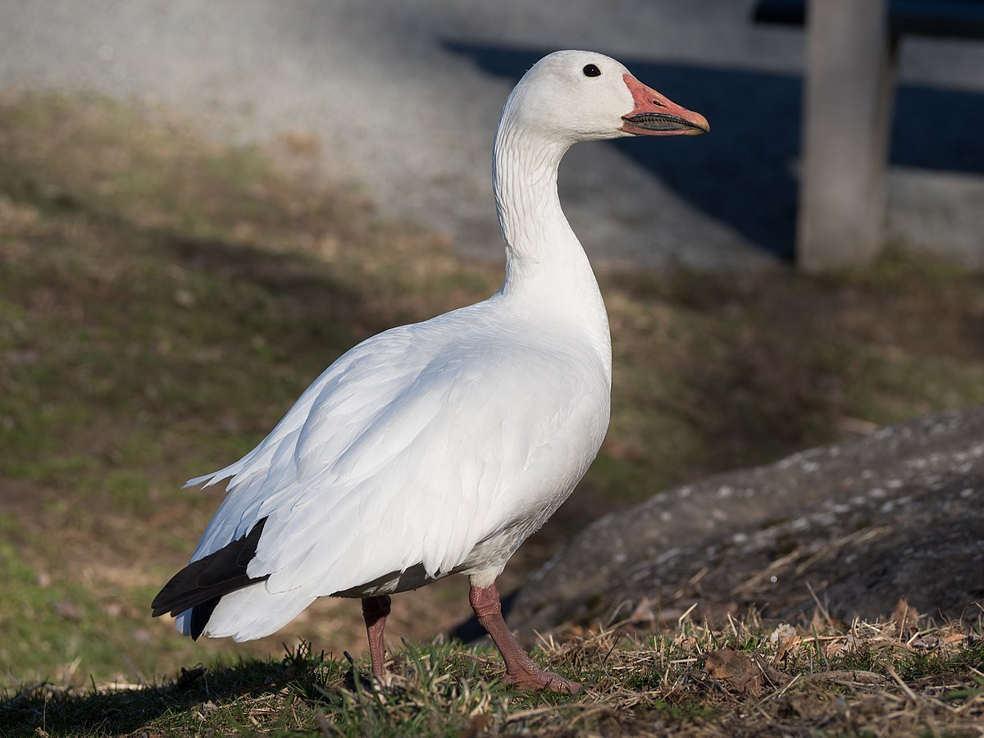
ŠE SAM RAZVRSTI NEKAJ ŽIVALI, POIŠČI JIH PO REVIJAH IN DRUGIH VIRIH. PRILEPI JIH V ZVEZEK.
DIVJE ŽIVALI
DOMAČE ŽIVALI

